Slide 1
Lernfeld 9 -> Öffentliche Netze & Dienste
POTS – Plain Old Telephone Services
Telefonnetz (Fernsprechnetz) oder PSTN
(Public Switched Telephone Network),
Darunter versteht man:
Kommunikationssystem zur Abwicklung von Telefongesprächen (Telefonie)
Telefonnetz ist ideeller Begriff
unabhängig von jeweils verwendeten Technologie oder Architektur

Slide 2
Lernfeld 9 -> Öffentliche Netze & Dienste
POTS – Plain Old Telephone Services
Ein Telefonnetz liegt dann vor, wenn:
Gesprächspartner durch Eingabe einer Rufnummer angewählt bzw. angerufen werden
Aufbau der Verbindung zwischen den Gesprächspartnern vorwiegend dem Austausch von Sprache dient
Nach Beendigung des Gesprächs die aufgebaute Verbindung wieder abgebaut wird und so die verwendeten Betriebsmittel (Telefon, Netzressourcen) neuen Gesprächsverbindungen zur Verfügung stehen

Slide 3
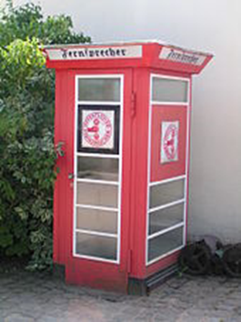

Lernfeld 9 -> Öffentliche Netze & Dienste
POTS – Plain Old Telephone Services
In den 1930er Jahren wurde Telefonie immer wichtiger, an den Telefonen mahnte z. Bsp. der Spruch (altdeutsche Schrift)

Slide 4
Lernfeld 9 -> Öffentliche Netze & Dienste
POTS – Plain Old Telephone Services
Leistungsmerkmale von „analogen“ Anschlüssen (mittels DIVO!)
Die wichtigsten Leistungsmerkmale (sind vom Provider abhängig und zum Teil kostenpflichtig!)
Einfachrufnummer (1 Rufnummer pro Anschluss)
Rufnummernübermittlung (CLIP)
Anklopfen
Rückfragen, Halten, Makeln
Rückruf bei Besetzt
Anrufweiterschaltung
Rufnummernsperren
Dreierkonferenz
Entgeltinformationen
Geschlossene Benutzergruppen
Netzanrufbeantworter (0800 33 02424)

Slide 5
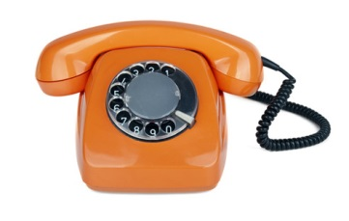
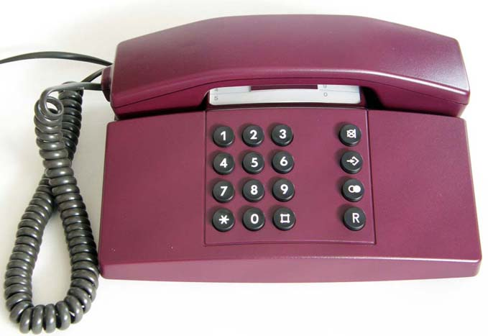
Lernfeld 9 -> Öffentliche Netze & Dienste
POTS – Plain Old Telephone Services
Bevor man moderne technische Kommunikationsmöglichkeiten erforscht, sollte man das technische Grundprinzip herkömmlicher Telefonie kennen.
Auch heute existieren noch vielfältige Telefon-Apparate, die nach dem analogen Prinzip arbeiten im Einsatz (die Wählscheibe ist schon nostalgisch, das digitale Netz kann mit seinen Impulsen zur Wahl nichts mehr anfangen).

Slide 6
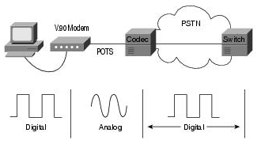
Lernfeld 9 -> Öffentliche Netze & Dienste
POTS – Plain Old Telephone Services
Geräte zur Datenübertragungen im POTS
Faxgeräte / PCs erzeugen digitalen Daten
Um diese übertragen zu können, müssen die digitalen Daten durch den Einsatz eines Modems analogisiert und auf der Empfängerseite wieder digitalisiert werden
Wahlvorgang und Initialisierung des Verbindungsaufbaus durch das Modems erfolgt in der Regel für den Anwender hörbar

Slide 7
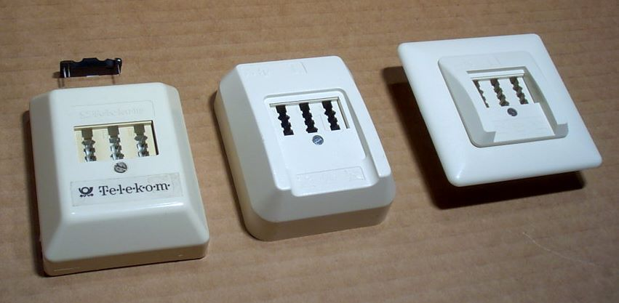
Lernfeld 9 -> Öffentliche Netze & Dienste
POTS – Plain Old Telephone Services
Die Basis bleibt vorerst das Kupfernetz als Anschlussmedium.
Beim Kunden endet die Leitung auf einer:
Telekommunikations-Anschluss-Einheit

Slide 8

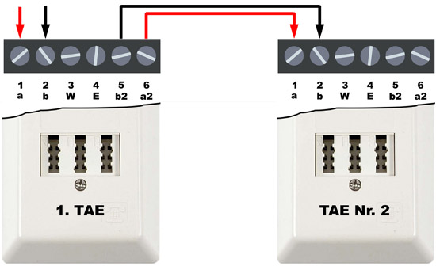
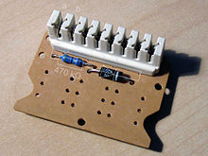
Lernfeld 9 -> Öffentliche Netze & Dienste
POTS – Plain Old Telephone Services

Slide 9
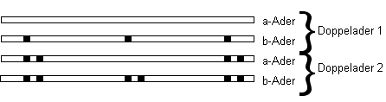

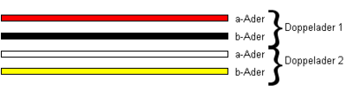
Lernfeld 9 -> Öffentliche Netze & Dienste
POTS – Plain Old Telephone Services
Meist 2 Doppeladern / 4-adrige Leitung
J-2Y(ST)Y
oder

Slide 10
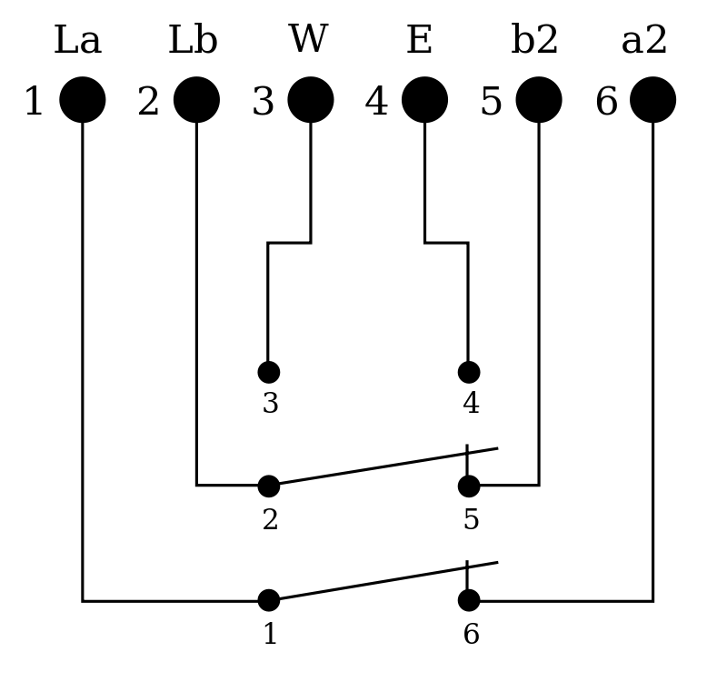
Lernfeld 9 -> Öffentliche Netze & Dienste
POTS – Plain Old Telephone Services
Welche Kontakte werden belegt:

Slide 11
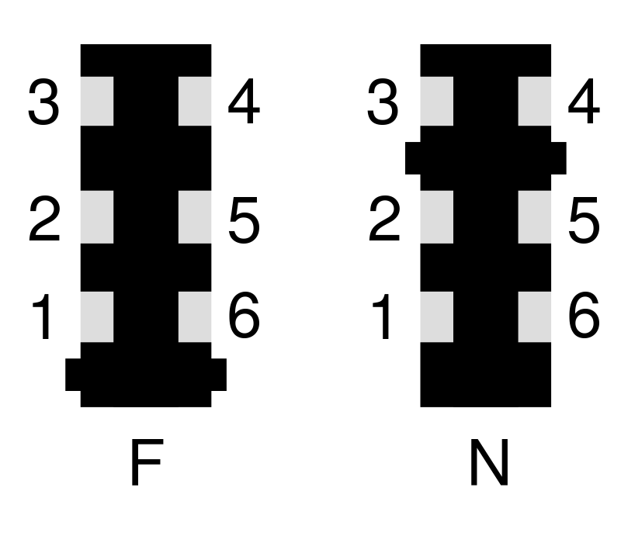
Lernfeld 9 -> Öffentliche Netze & Dienste
POTS – Plain Old Telephone Services
Welche Endgeräteunterscheidung ist möglich:
Fernsprech-Gerät
Nicht-Fernsprech-Gerät

Slide 12
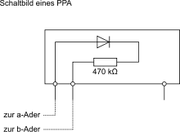
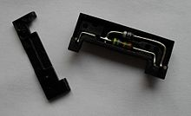
Lernfeld 9 -> Öffentliche Netze & Dienste
POTS – Plain Old Telephone Services
Was für Signale und Spannungen können am analogen Anschluss anliegen:
Speisegleichspannung ca. -60 V (-50 V bis -72 V)
Polarität: a-Ader negativ gegenüber dem Bezugspotenzial
(der auf Erdpotenzial liegenden b-Ader).
Die Polarität spielt für analoge Endgeräte keine Rolle.
Zu Prüfzwecken kann von der Teilnehmerschaltung in der Vermittlungsstelle
die Polarität des zu messenden Anschlusses gewechselt werden.
Damit kann mittels des passiven Prüfabschlusses die Teilnehmeranschlussleitung
gemessen werden.
Bei Telefonanlagen in der Regel -48 V, -32 V oder -24 V

Slide 13

Lernfeld 9 -> Öffentliche Netze & Dienste
POTS – Plain Old Telephone Services
Was für Signale und Spannungen können am analogen Anschluss anliegen:
Rufwechselspannung
Rufsignal ist eine Wechselspannung, (theoretisch 60 Volt 25 Hz, Spitzen darüber)
Analoges Sprachsignal
Wechselspannungssignale mit einer Frequenzbandbreite von 300-3400 Hz

Slide 14
Lernfeld 9 -> Öffentliche Netze & Dienste
POTS – Plain Old Telephone Services
Akustik und Hörbereiche
Entsprechend dem Frequenzbereich unterscheidet man:
• Infraschall < 16 Hz ist für Menschen nicht hörbar, da die Frequenz zu niedrig ist
• Hörschall von 16 Hz bis 20 kHz, ist für Menschen hörbarer Schall
• Ultraschall von 20 kHz bis 1,6 GHz ist für Menschen nicht hörbar, da zu
hochfrequent
• Hyperschall > 1 GHz wird durch Schallwellen gebildet, die nur noch bedingt
ausbreitungsfähig sind
Das Hörvermögen insbesondere im Bereich hoher Töne nimmt mit zunehmendem Lebensalter aber auch durch Strapaze des Gehörs durch laute Musik, Lärm oder Knall teilweise irreversibel ab.
HiFi-Norm liegt typisch von 20 Hz bis 20 kHz
(High Fidelity – hohe Widergabetreue)

Slide 15
Lernfeld 9 -> Öffentliche Netze & Dienste
POTS – Plain Old Telephone Services
Was für Signale und Spannungen können am analogen Anschluss anliegen:
Gebührenimpuls
16kHz Signal wird von der VSt mit hohem Pegel übertragen
Hörer kann diesen Impuls nicht übermitteln!
Analoge Ruf- und Wähltöne (DMTF), Frei- und Besetzt- sowie Sondertöne

Slide 16
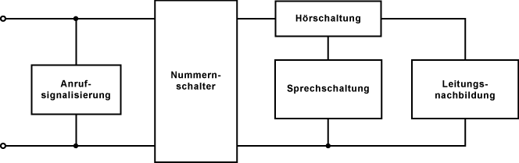
Lernfeld 9 -> Öffentliche Netze & Dienste
POTS – Plain Old Telephone Services
Das Innenleben eines Telefons (Funktionsbaugruppen)

Slide 17
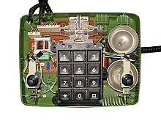
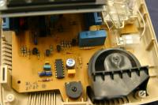
Lernfeld 9 -> Öffentliche Netze & Dienste
POTS – Plain Old Telephone Services
Das Innenleben eines Telefons (Funktionsbaugruppen)
Anrufsignalisierung
Signalisierung eines Anrufs durch akustische Signalgeber
Alt - elektromechanische Wecker
Modern - Tonrufbaugruppen mit einem IC, bei dem sich das Klangbild und die Tonruflautstärke einstellen lässt

Slide 18
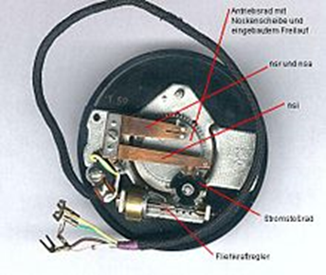
Lernfeld 9 -> Öffentliche Netze & Dienste
POTS – Plain Old Telephone Services
Das Innenleben eines Telefons (Funktionsbaugruppen)
Nummernschalter
Für Selbstwählfernsprechsystem zum Herstellen der gewünschten Verbindung
Alt - mechanische Nummernschalter mit Drehscheibe (nur IWV)
Modern - Tastwahlblöcke (IWV oder MFV einstellbar)
• nsa = Nummern-Schalter-Arbeits- (oder
Abschalte-)Kontakt
• nsi = Nummern-Schalter-Impuls-Kontakt
• nsr = Nummern-Schalter-Reduzier- (oder
Ruhe-)Kontakt

Slide 19
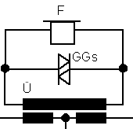
Lernfeld 9 -> Öffentliche Netze & Dienste
POTS – Plain Old Telephone Services
Das Innenleben eines Telefons (Funktionsbaugruppen)
Hör- und Sprechschaltung
Ist Fernsprechverbindung zustande gekommen, wird eigene Sprache und die des Gesprächspartners über eine Doppelader (ab) übertragen
Um kommende/gehende Signale zu trennen, wird mit einem Übertrager gearbeitet (Primärwicklung mit Mittelanzapfung -> Anschlussbedingungen und fester Wert vom Übertrager soll Rückhören unterdrücken
Hörschaltung enthält nicht nur einen Lautsprecher, sondern auch einen Gehörschutzgleichrichter -> Schutz des Ohres vor zu lauten Tönen

Slide 20
Lernfeld 9 -> Öffentliche Netze & Dienste
POTS – Plain Old Telephone Services
Das Innenleben eines Telefons (Funktionsbaugruppen)
Leitungsnachbildung
besteht aus Widerstand-Kondensator-Kombination
Damit in beiden Primärwicklungen des Übertragers der gleiche Strom fließt müssen die elektrischen Verhältnisse in der zweiten Primärwicklung mittels dem Leitungsabschluss nachgebildet werden.

Slide 21
Lernfeld 9 -> Öffentliche Netze & Dienste
POTS – Plain Old Telephone Services
Das Innenleben eines Telefons (Funktionsbaugruppen)
Hook-Flash-Funktion
Bei modernen analogen Telefonen erzeugt die Funktion Hook-Flash, meist in Form einer Flash-Taste, eine Unterbrechung der Telefonverbindung im Millisekundenbereich.
Dadurch wird der Vermittlungsstelle mitgeteilt, dass ein Leistungsmerkmal in Anspruch genommen wird. Bei einigen Telefonen ist die Flash-Taste mit einem R oder einem dicken runden Punkt gekennzeichnet.

Slide 22
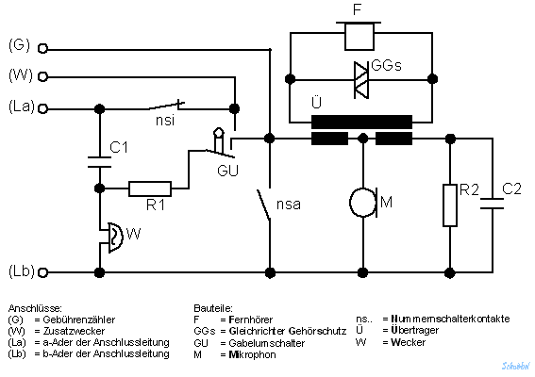
Lernfeld 9 -> Öffentliche Netze & Dienste
POTS – Plain Old Telephone Services
Das Innenleben eines Telefons (Schaltbild)

Slide 23
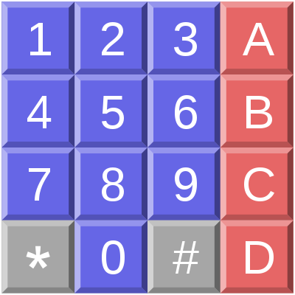
Lernfeld 9 -> Öffentliche Netze & Dienste
POTS – Plain Old Telephone Services
Das Dual-Ton-Multi-Frequenzverfahren (MFV – Mehrfrequenzverfahren)
MFV-Tastenbelegung
1209 Hz 1336 Hz 1477 Hz 1633 Hz
697 Hz 1 2 3 A
770 Hz 4 5 6 B
852 Hz 7 8 9 C
941 Hz * 0 # D

